Slide 1
Observeren en begeleiden van kleine groepen
Onderdeel van BP 2.4 begeleiden van kleine groepen

Slide 2
Inhoud
Welkom
Terugkoppelen vorige week
Theorie continue observeren
Opdracht
Uitleg onderdeel B
Theorie gedrags-/leerstoornissen
Afronding en zelfstandig werken

Slide 3
Datum | Inhoud | Inleveren
24-01-17 | Uitleg B.P 2.4 Informatie observeren en rapporteren Start maken O&P
31-01-17 | informatie open observatie informatie begeleiden van kleine groepen afmaken O&P | Eerste kans O&P
07-02-17 | Informatie zelfredzaamheid Eventueel aanpassen O&P | Tweede kans O&P
04-04-17 |  | Eerste kans B.P 2.4
18-04-17 |  | Tweede kans B.P. 2.4

Slide 4
Terugkoppeling
Waar hebben we het vorige week over gehad?
Continu, interval, gebeurtenis en niet-participerende observaties.
Rapportage (privacy, vermijd vage termen en subjectieve woorden, geef niet te snel een verklaring, wees duidelijk en objectief, benoem aantallen, trek alleen conclusies als die aantoonbaar zijn).

Slide 5
Lesdoelen
De student kan een continue observatie uitvoeren
De student kan benoemen wat belangrijk is bij een rapportage
De student kan uitleggen wat autisme, ADHD, faalangst, dyslexie en dyscalculie is.
De student kan benoemen wat hij/zij moet doen voor onderdeel B van B.P 2.4

Slide 6
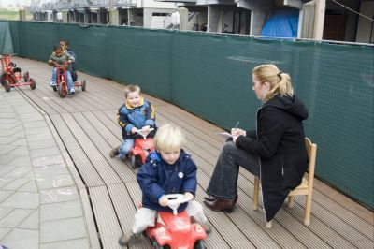
Continue observatie
Wat is een continue observatie?
Wanneer je iemand of een situatie voordurend observeert.
Wanneer kies je voor een continu observatie?

Slide 7
Oefening continue observatie
Wat: het jongentje (zwart shirt) observeren door letterlijk zijn gedrag op te schrijven.
Hoe: door het filmpje wat afspeelt op het bord.
Hulp: het observatieformulier (wat je uitgedeeld krijgt)
Tijd: 10 min
Uitkomst: een ingevuld observatie formulier, wat we gaan nabespreken klassikaal.
Klaar: denk dan vast na over een eventuele onderzoeksvraag die bij deze observatie had gepast en wat zou je conclusie daarop zijn?
https://www.youtube.com/watch?v=D_YFw4O9IZE

Slide 8
Nabespreken
Welke concrete gedragingen heb je geobserveerd?
Wat zou het eventuele doel geweest zijn?
Welke conclusie zouden we dan kunnen trekken?

Slide 9
Uitleg onder B
http://maken.wikiwijs.nl/93589/Beroepsprestatie_2_4)
Kort gezegd:
Maak een plan van aanpak (doel, aanpak)
Houdt de voortgang bij
Verwerk dit alles in een rapportage

Slide 10
Theorie gedrags- en leerstoornissen
Autisme
ADHD/ADD
Faalangst
Dyslexie/dyscalculie

Slide 11
Autisme
Wat is autisme?
Kenmerken bij sociale interactie (gebrekkig, gebrek aan sociale interactie en emotionele wederkerigheid)
Tekort verbale en non-verbale communicatie (vreemd gebruik, van taal, overgevoelige reageren, late ontwikkeling)
Beperkte, zich herhalende eigenaardige gedragingen, activiteiten en interesses (rituelen/routines, stereotiepe bewegingen, aanhoudende belangstelling)
Klassiek autisme, syndroom van Asperger en PDD-NOS → tegenwoordig heet dit allemaal autisme spectrum stoornis

Slide 12
ADHD
Wat is ADHD?
Aandachtstekort (moeite met aandacht vasthouden, snel afgeleid, vergeetachtige, lijkt niet te luisteren, enz)
Hyperactiviteit (friemelen, rusteloos, vaak in de weer, praat aan één stuk door)
impulsiviteit (niet op de beurt wachten, voort vaak bezigheden van anderen)
ADD: heeft alleen de kenmerken van aandachtstekort

Slide 13
Faalangst
Wat is faalangst?
Aanhoudende angst voor één of meer situaties
blootstelling aan de gevreesde sociale situatie lokt bijna zonder uitzondering angst uit
Betrokkene is zich bewust van de angst
Situatie waar angst optreed wordt vermeden
Bij personen onder de 18 jaar, duur tenminste 6 maanden
Angst/vermijding komt niet door een middel

Slide 14
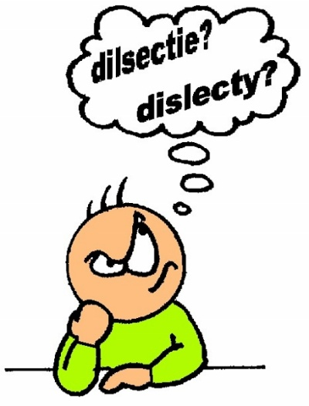
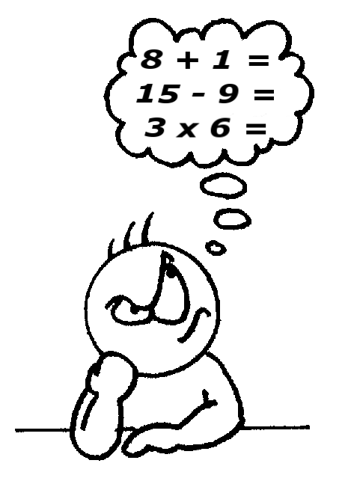
Dyslexie en dyscalculie
Wat is dyslexie en dyscalculie?
Dyslexie: stoornis die grote spelling- en leesproblemen veroorzaakt
Dyscalculie: stoornis die grote rekenproblemen veroorzaakt

Slide 15
In het kort
Je gaat een groepje leerlingen begeleiden
Hiervoor maak je een plan van aanpak
Je houdt de voortgang goed bij
Verwerkt dit alles in een rapportage (voorzien van feedback)
Voorbeeld!

Slide 16
Afronding en zelfstandig werken
Wat heb je geleerd?
Zelfstandig werken: afmaken O&P
Klaar?
Maak alvast een start met je plan van aanpak

